Slide 1
Data Journalism
MESSINA, 2 SETTEMBRE 2015

Slide 2
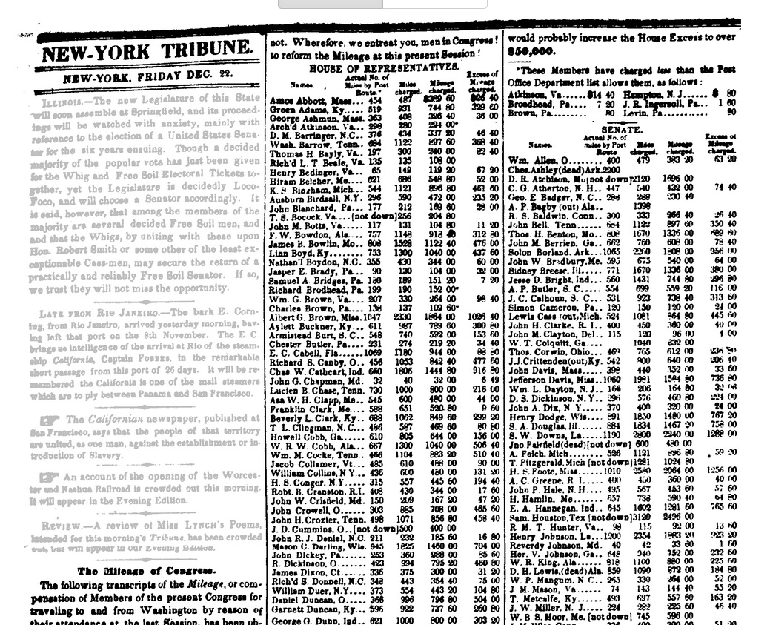
NUOVO, MA NON TROPPO
New York Tribune, 1800: spese dei membri del Congresso per i viaggi
Giornalismo economico
Giornalismo sportivo

Slide 3
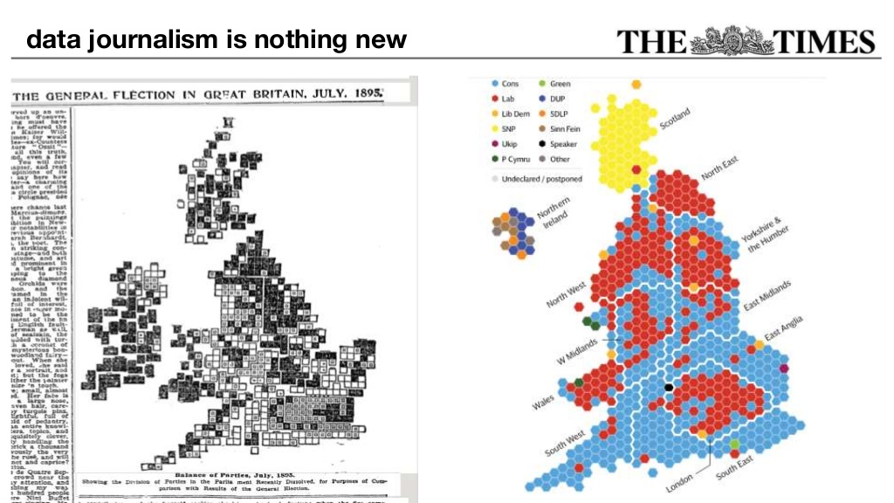

Slide 4
L’ERA DIGITALE: OPEN DATA

Slide 5
UNA DEFINIZIONE DI DDJ
una forma di investigazione che mira a sviluppare storie a partire dai dati;
una forma speciale di interpretazione di materiale di ricerca, basata su pratiche statistiche;
una forma specifica di presentazione dei dati che vuole rendere graficamente visibili i messaggi, spesso con l’ausilio di un’applicazione Web.
Inoltre, alle volte – e questo è il quarto punto che abbiamo riscontrato – la pubblicazione dei dati grezzi e delle loro fonti in termini di open data è riconosciuta come una componente fondamentale del data journalism
(Ralf Spiller e Stefan Weinacht, EJO)

Slide 6
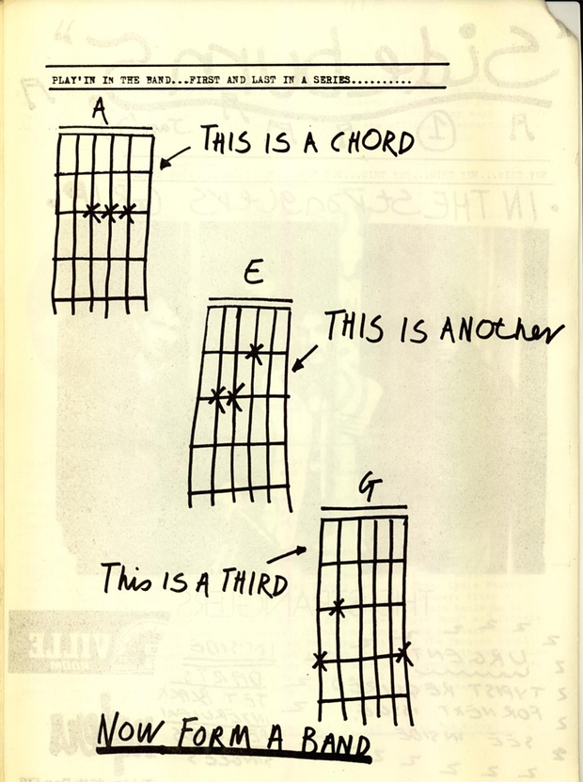
THE NEW PUNK
(Simon Rogers)
Chiunque può fare data journalism
Uno <tsunami di dati>
Processo in evoluzione
Non più mainstream
Collaborazione

Slide 7
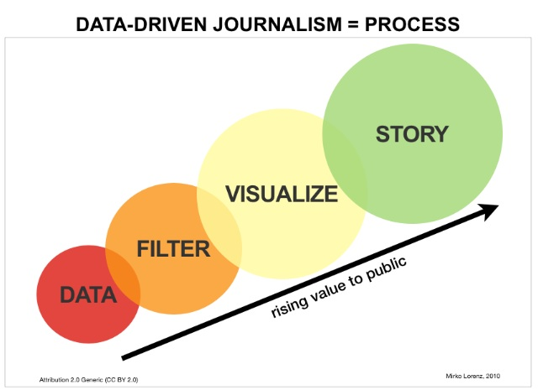
I 4 PASSI
Estrarre valore dai dati
Precisione
Visualizzazione
Qual è la notizia?

Slide 8
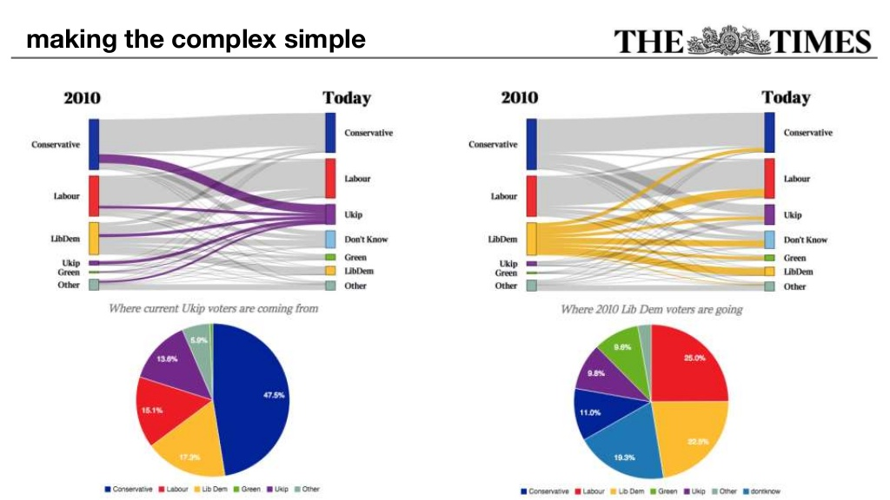

Slide 9
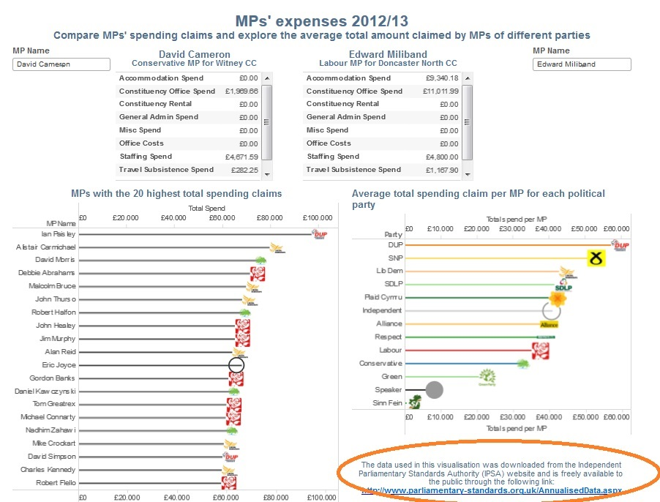
SERVIZIO PUBBLICO
Guardian
http://www.theguardian.com/news/datablog/interactive/2013/sep/12/full-list-mps-expenses-ipsa-data-interactive-2013
http://www.theguardian.com/data

Slide 10
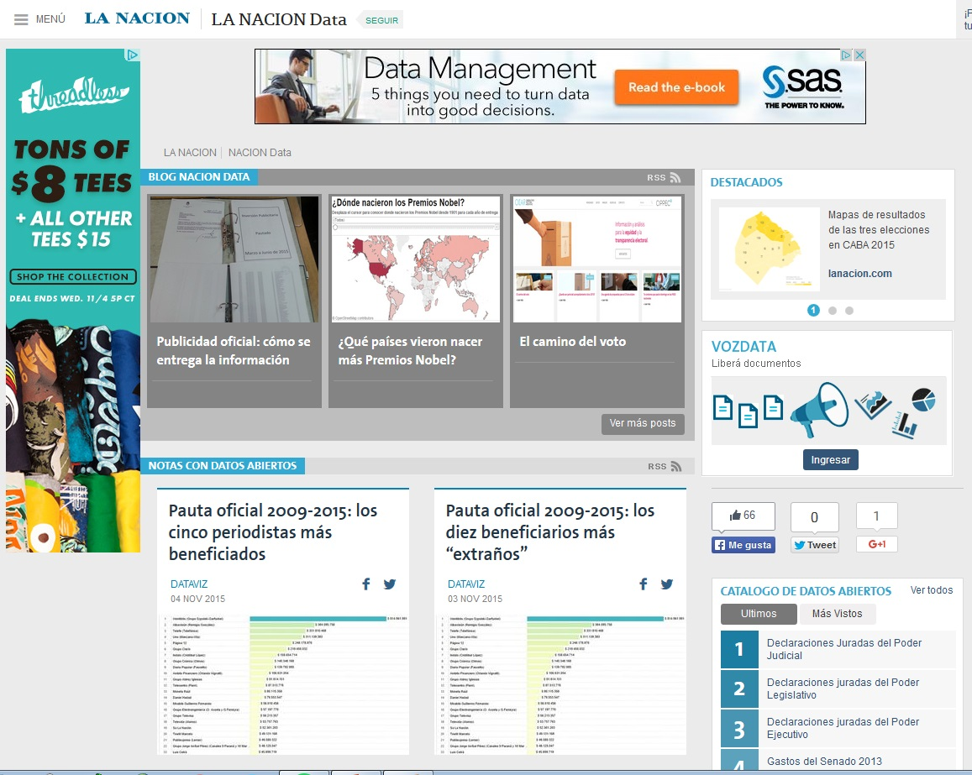
IMPEGNO CIVILE
La Nacion (Argentina)
http://www.lanacion.com.ar/data

Slide 11

DENUNCIA
The Trace
http://www.thetrace.org/

Slide 12
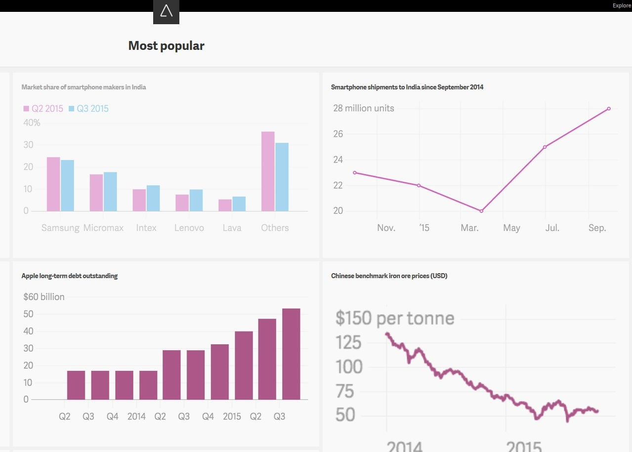
ASSET STRATEGICO
Atlas (Quartz)
https://atlas.qz.com/charts/popular

Slide 13
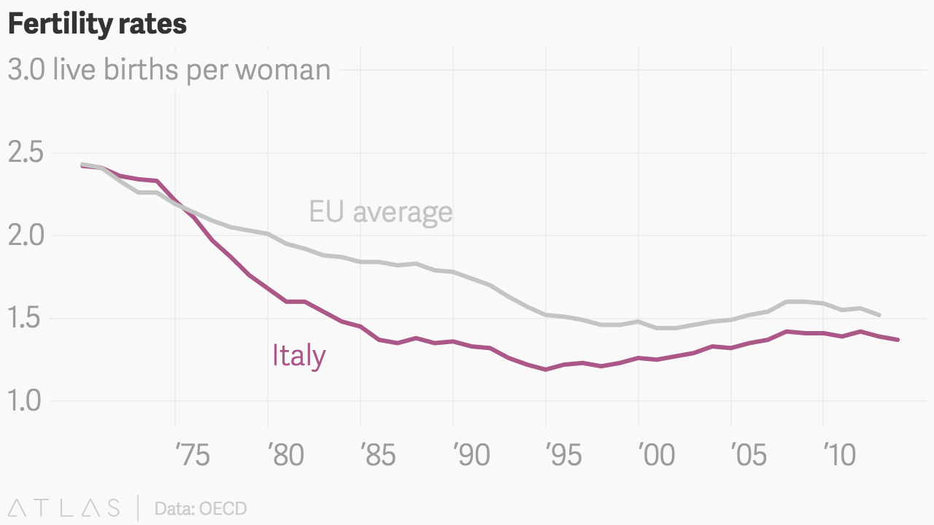
FACT CHECKING
#Fertilityday

Slide 14
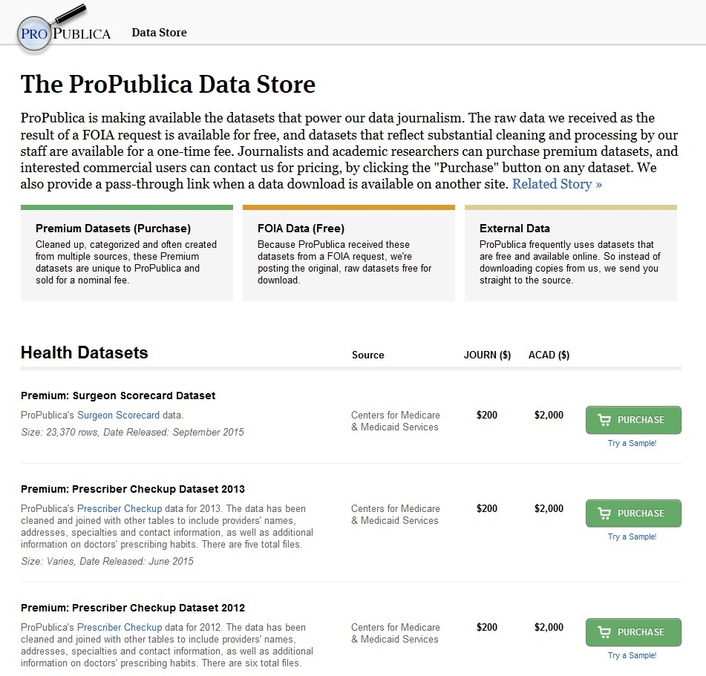
BUSINESS MODEL
Propublica
https://projects.propublica.org/data-store/
https://projects.propublica.org/docdollars/
https://www.propublica.org/series/dollars-for-docs

Slide 15
IL BELLO DEL DDJ
Precisione
Fact checking
Visualizzazione
Collaborazione
Accountability

Slide 16
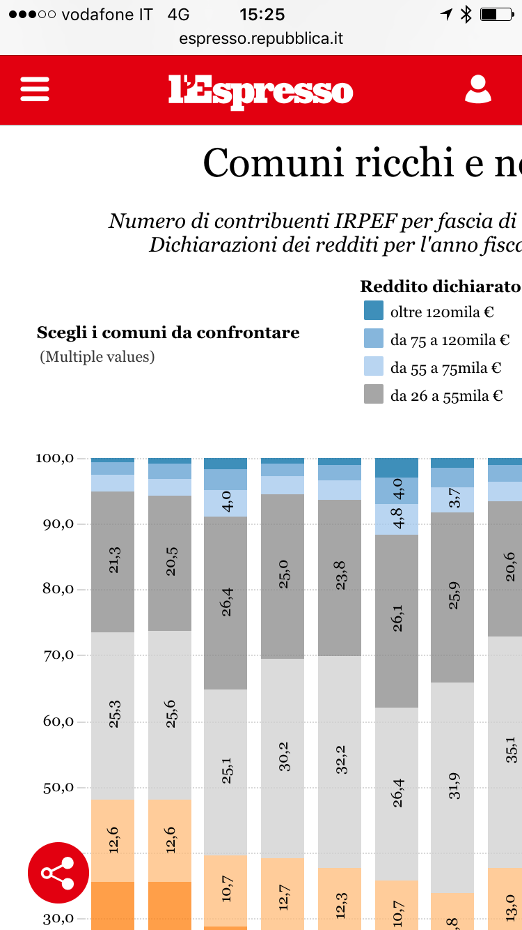
IL BRUTTO DEL DDJ
OUCH!

Slide 17
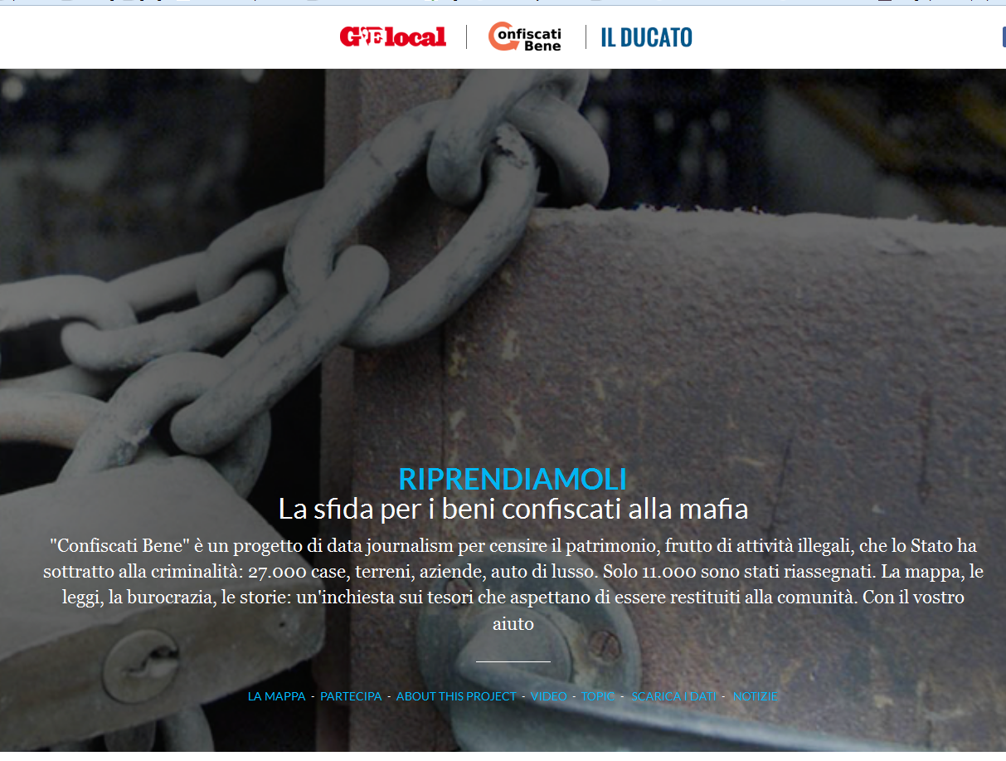
COSA FACCIAMO NOI
Riprendiamoli

Slide 18
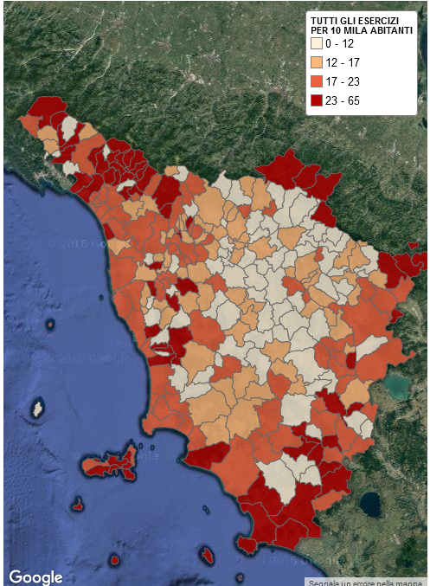
COSA FANNO GLI ALTRI PER NOI
La Toscana delle slot

Slide 19
LA FORMAZIONE
Individuare le avanguardie
Trovare una partnership
Scegliere un progetto giornalistico
Selezionare i colleghi
Workshop «hands on»
Formazione continua online

Slide 20
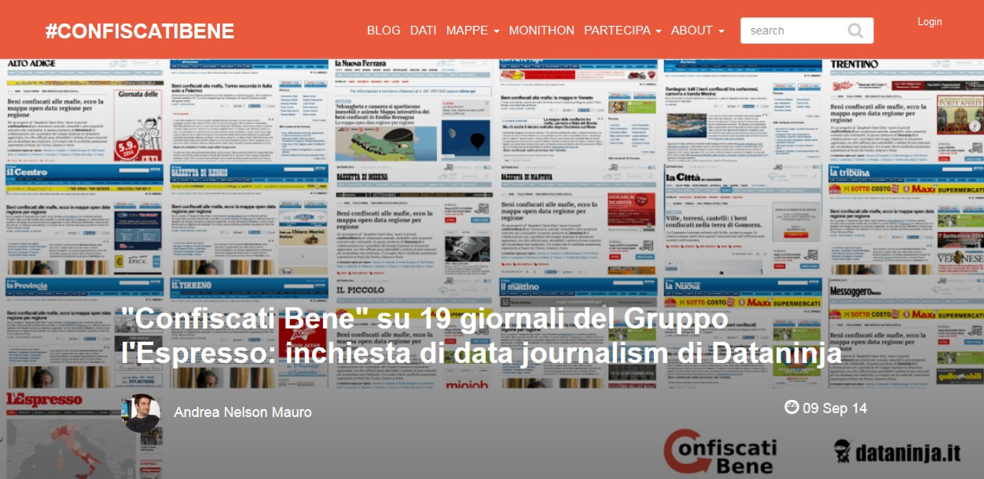
I PUNTI CRITICI
Alfabetizzazione digitale
Assenza di strategia
Business model
Coordinamento
Impegno non saltuario
Difficoltà a reperire dati e fonti
Visualizzazione

